Slide 1

Республика Калмыкия

Slide 2
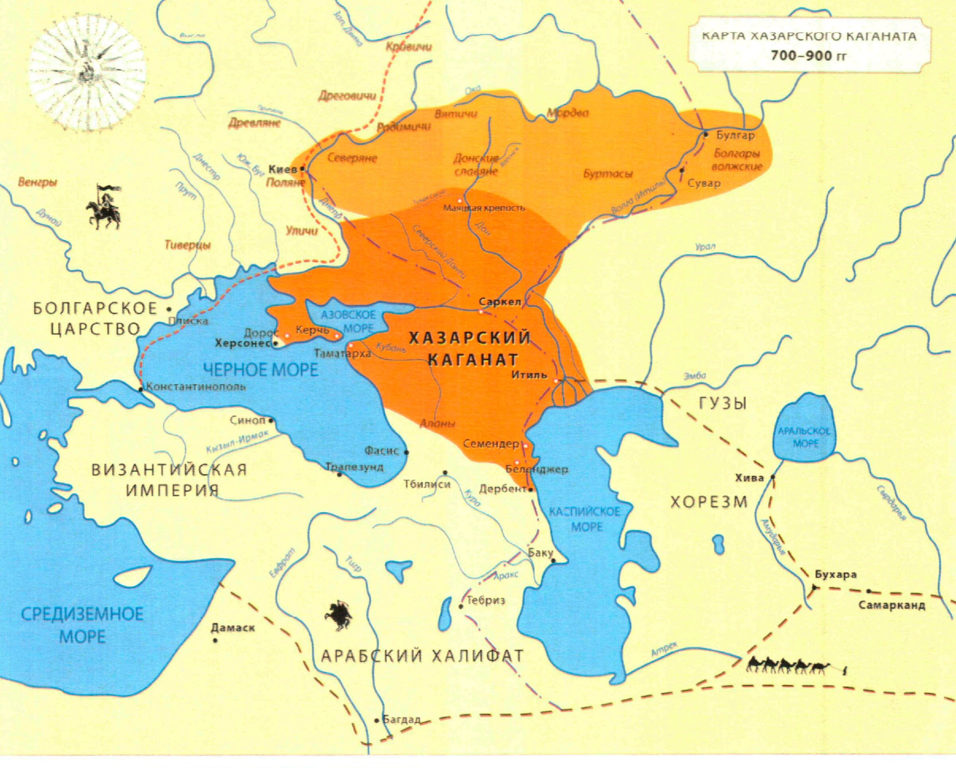
Немного истории
Notes:
Территория современной Калмыкии была центром одного из ранних государств Восточной Европы — Хазарии.

Slide 3
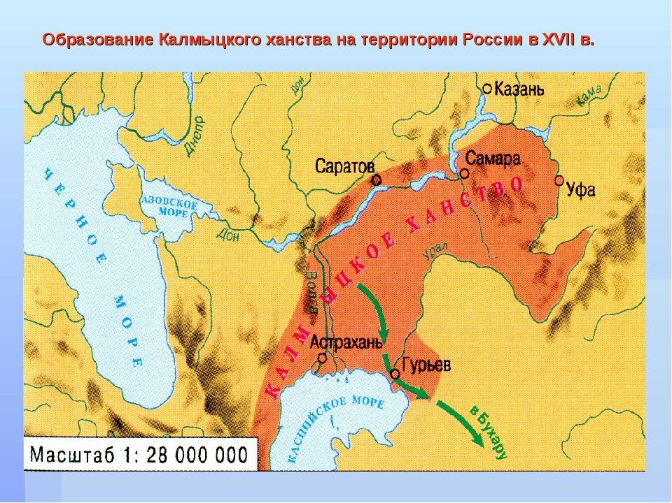
Notes:
А в XIII веке вся данная территория оказалась под властью Золотой Орды, после распада которой здесь кочевали ногаи. Затем тут правили Монгольские государства XVII века: Монгольский каганат, Джунгарское, Хошутское, Хотогойтское, наконец, Калмыцкое ханство и Могулистан.

Slide 4
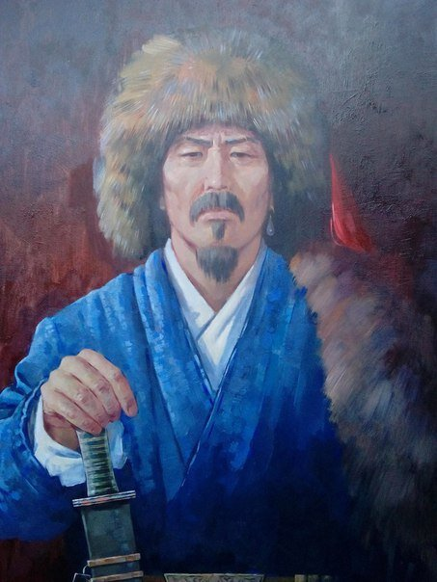
Notes:
Калмыки являются потомками ойратов (западных монголов), выходцев из Джунгарии. На территорию России калмыки стали переселяться еще в конце XVI — начале XVII веков в связи с дефицитом пастбищных территорий и междоусобицами внутри самого Джунгарского ханства. Наибольшего могущества Калмыцкое ханство добилось при правлении Аюки-хана (годы правления 1669—1724). Аюка-хан надёжно защищал южные рубежи России, неоднократно совершал походы против крымских и кубанских татар. Позже царское правительство стало проводить политику ограничения ханской власти. Земли калмыков колонизировали русские помещики с крестьянами, сократились пастбищные угодья, права феодальной верхушки сильно ущемили, а царская администрация постоянно вмешивалась в калмыцкие дела.
После чего решили калмыки вернуться на свою историческую родину — в Джунгарию.
января 1771 года состоялся исход ("Пыльный поход"), который обернулся национальной трагедией. Из 180-210 тыс. (50 тыс. кибиток) до Цинской империи дошли только 15 - 20 тыс. человек, остальные погибли в пути от болезней, голода, нападений киргиз - кайсацких племён или попали в плен к племенам Центральной Азии.
Конечно, были и те, кто не захотел покидать свои земли, но Екатерина II в том же году ликвидировала Калмыцкое ханство. В конце XVIII века калмыки, жившие на Дону, были зачислены в казачье сословие Области войска Донского. Народ оказался разделен.
Во время Гражданской войны калмыки, участвовавшие в белом движении, эмигрировали в западные страны. В период Великой Отечественной войны летом 1942 года значительная часть Калмыцкой АССР была оккупирована немецкими войсками. Тема участия калмыцкого народа в Великой Отечественной войне долгое время была под неким негласным табу из-за «калмыцкого вопроса» — перехода части населения на сторону нацистской Германии. Обвинение в предательстве опровергается массовым героизмом калмыков на фронте и в тылу. Так, за мужество и отвагу несколько десятков тысяч воинов, в т. ч. 700 женщин, награждены орденами и медалями. 22 уроженца Калмыкии удостоены звания Героя Советского Союза.
Тем не менее, в декабре 1943 года калмыки были депортированы в Сибирь, что рассматривалась как наказания за массовое противодействие органам Советской власти, борьбу против Красной Армии. Депортация стала очередной национальной катастрофой. Общие потери населения калмыцкого народа составили более половины его общей численности.
20 февраля 1992 года Верховный Совет Калмыцкой ССР принял постановление о переименовании республики в Республику Калмыкия — Хальмг Тангч. В 1994 году было принято «Степное Уложение (Конституция) Республики Калмыкия», названое так в память «конституции» Джунгарского ханства.
января 1771 года состоялся исход ("Пыльный поход"), который обернулся национальной трагедией. Из 180-210 тыс. (50 тыс. кибиток) до Цинской империи дошли только 15 - 20 тыс. человек, остальные погибли в пути от болезней, голода, нападений киргиз - кайсацких племён или попали в плен к племенам Центральной Азии.
И так как я и так превысила понятие «немного», переидём к теме поинтереснее

Slide 5
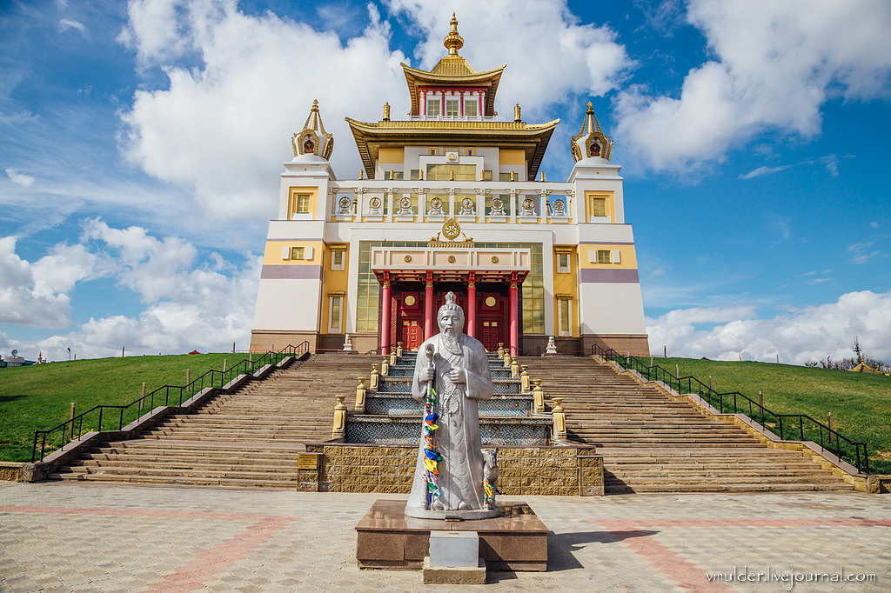
Красивые места
Notes:
Ну и с основного – Золотая обитель будды Шакьямуни. Золотая обитель Будды Шакьямуни расположена в самом центре Элисты. На виде сверху хурул имеет форму мандалы — большой и малый круги, в центре которых квадратный храм

Slide 6
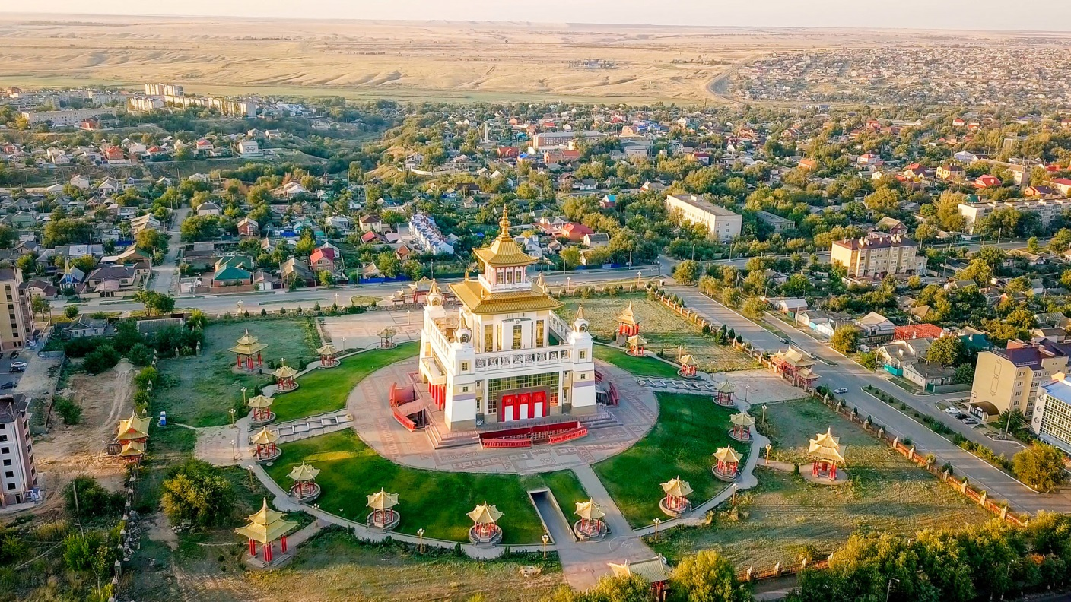
Notes:
Большой круг состоит из 17 пагод со статуями великих буддийских учителей прошлого. Вокруг статуй (как и вокруг ступ, пагод и других культовых сооружений) буддисты совершают обходы по часовой стрелке. Это служит для очищения кармы.

Slide 7
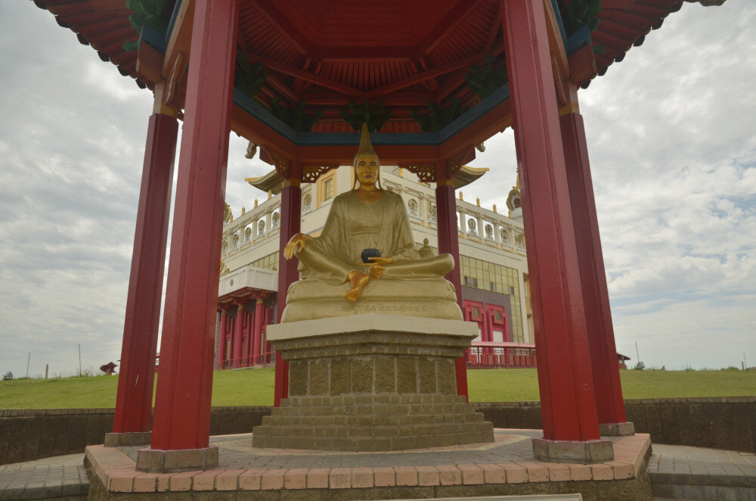

Slide 8
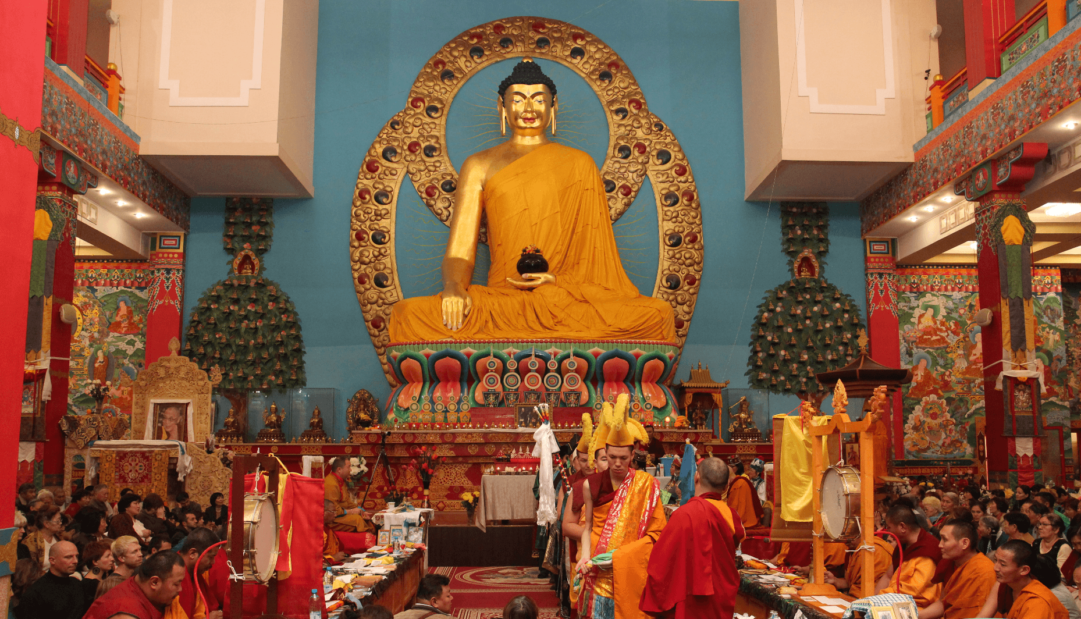
Notes:
Внутри находится большой молитвенный зал, с 9-ти метровой статуей будды шакьямуни, на стенах очень красивые росписи, в центре зала деревянные скамейки для монахов и прихожан, так же можно посетить бесплатный музей буддизма

Slide 9
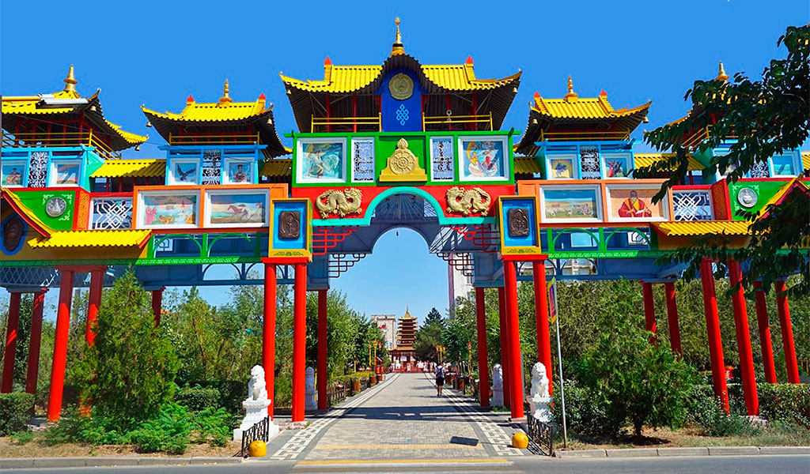
Notes:
Алтн Босх — Золотые ворота
Каждый гость столицы Калмыкии обязательно приходит к живописной 15-метровой арке с разноцветными колоннами. Принято считать, что, проходя через Золотые Ворота, человек очищает душу, обретает силу, энергию и уверенность в себе.
И это ещё не всё. Помимо обретения духовной чистоты, Алтн Босх дают возможность всем проходящим и желание загадать. Оно обязательно исполнится, если, минуя Ворота, вы услышите звон колокольчика.

Slide 10
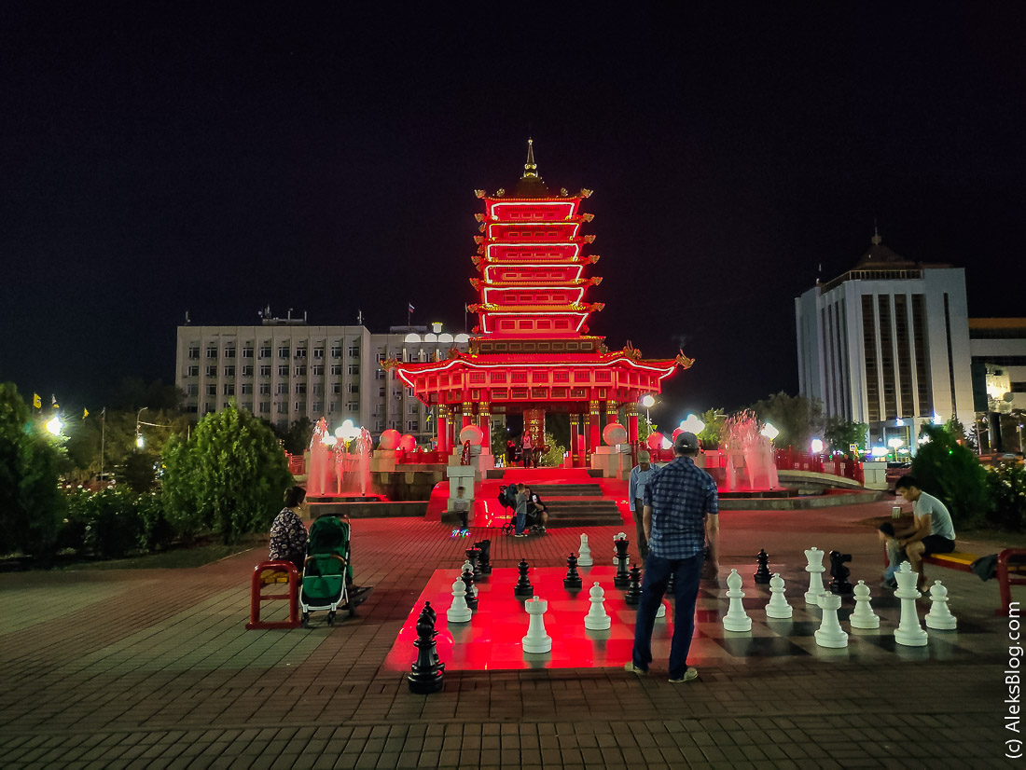
Notes:
украшает центральную площадь Элисты. Купол пагоды состоит из семи ярусов — по числу дней в неделе. Цифра «семь» также связана с семью Буддами, пришедшими в наш мир. Шпиль на вершине означает достижение нирваны — высшего блаженства.

Slide 11
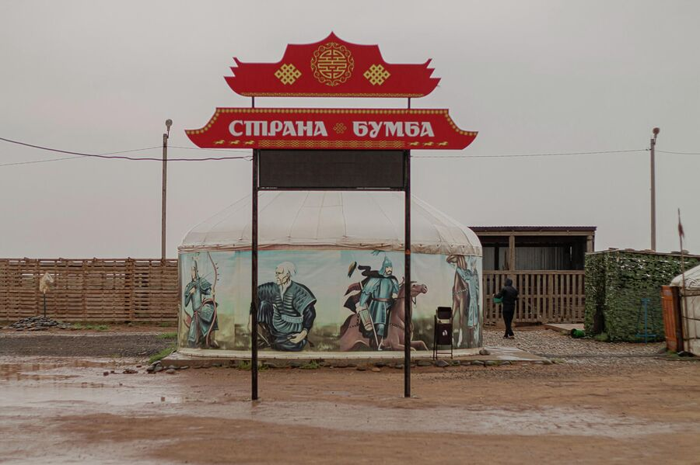
Notes:
Море эмоций принесёт поездка в волшебную страну бумбу – Адык. Вы сможете полностью погрузиться в атмосферу кочевой жизни, познакометесь с местной кухней, увидете розовое озеро, горящий источник, поющие борханы. Сможете покататься на лошадях и верблюдах, пострелять из лука, примерить национальный костюм и в целом очень классно провести время

Slide 12

Спасибо за внимание!

